Slide 1
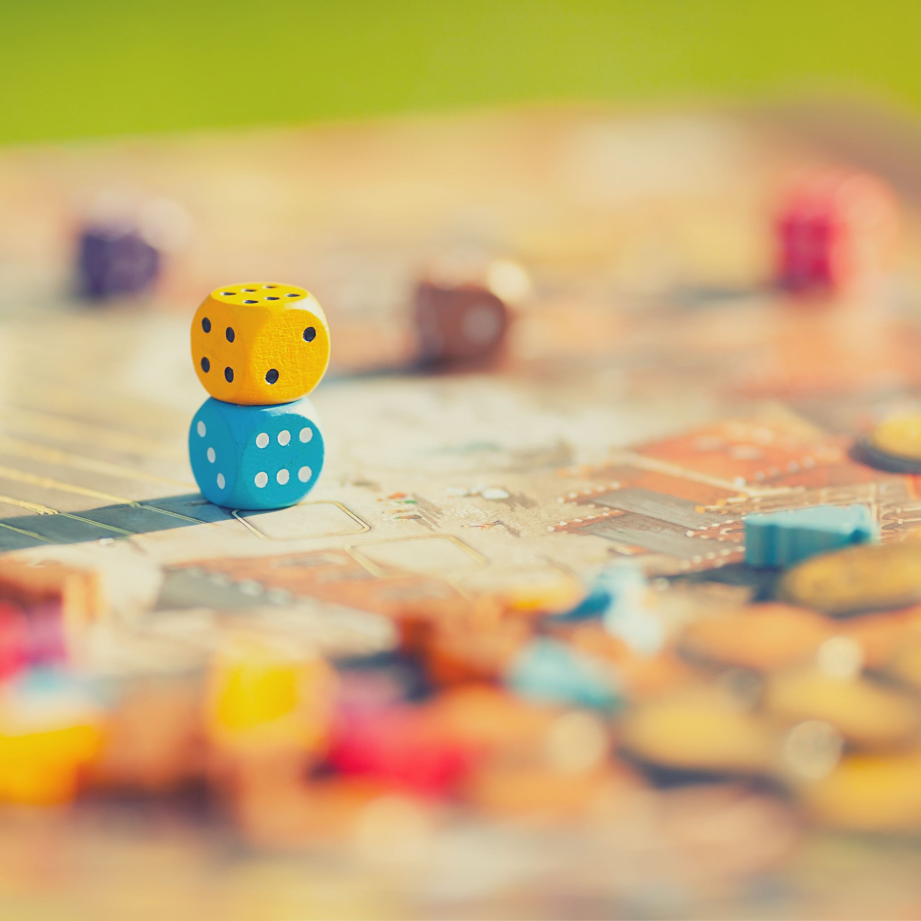
ESP32-Glücksspiel
Von Felix Batoha, Jakob Hofbauer und Alwin Franke

Slide 2
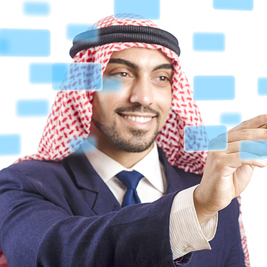
Übersicht
Wir haben mit zwei ESPs ein Projekt entwickelt das Benutzereingaben zu einem Glücksspiel macht. Informationen werden an einem OLED- Display sowie einem Webserver ausgegeben.

Slide 3
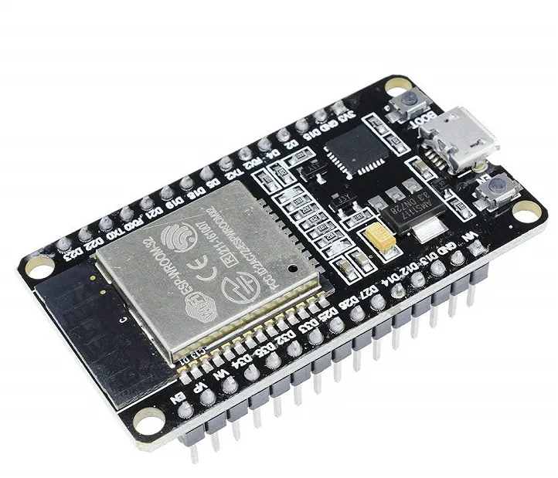
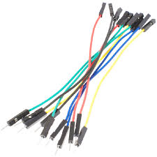
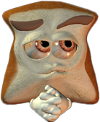
Materialien:
Esp32 2x
Taster
OLED Display
Jumper Wire 6x
Breadboard 2x

Slide 4
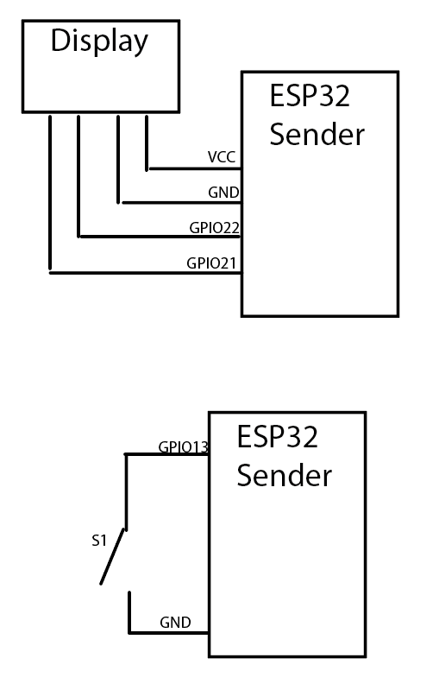
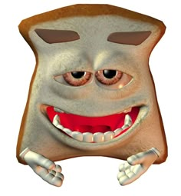





Schaltplananalyse
Das Display ist über den Pins mit dem ESP32 verbunden und zeigt dort Informationen an. Ein Taster an GPIO13 ist mit GND verbunden und sendet beim Drücken ein Signal an den ESP32, das für Aktionen oder Datenübertragungen genutzt werden kann.

Slide 5
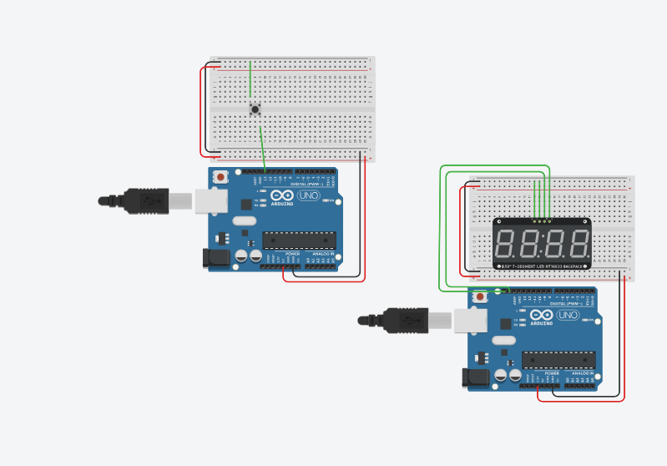
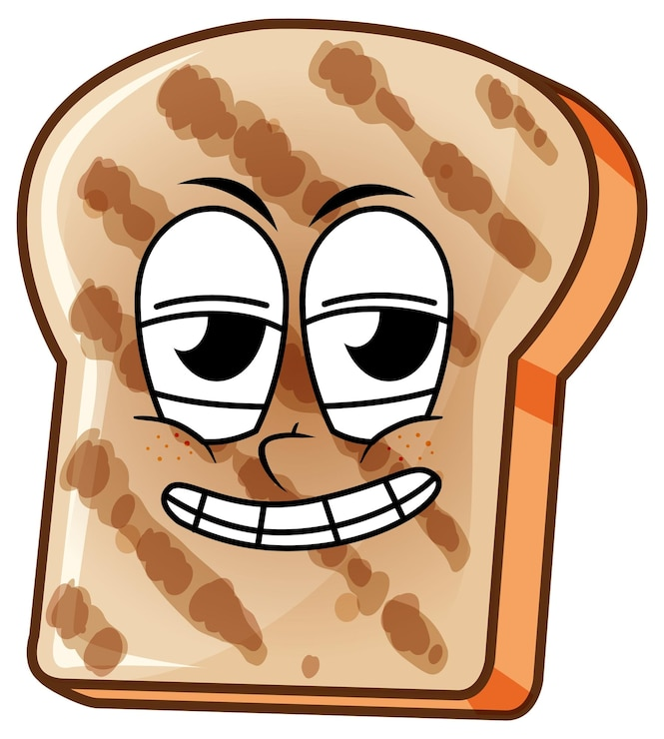
Funktionalität der Schaltung:
Unsere Schaltung ist relativ simpel. Das schwierigste war das Display. Der Knopf wird gedrückt, der Sender- Arduino schickt dadurch ein Signal über ESP-NOW an den Epfänger-Arduino

Slide 6
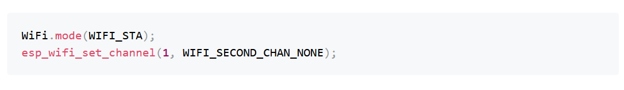
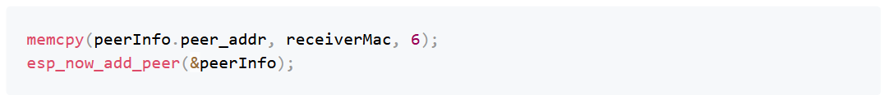
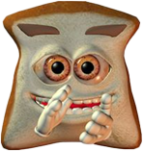
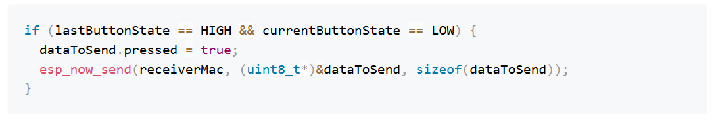

Code Highlights Sender!
Setzt den ESP ins WLAN-Station-Modus und fixiert ihn auf Kanal 1.
Speichert die Empfänger-Adresse und fügt das Gerät als ESP-NOW-Partner hinzu.
Erkennt einen Tastendruck und sendet eine Nachricht per ESP-NOW an den Empfänger.

Slide 7
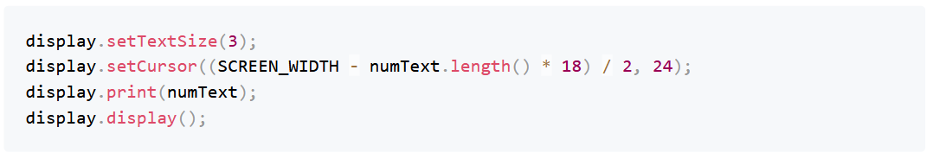
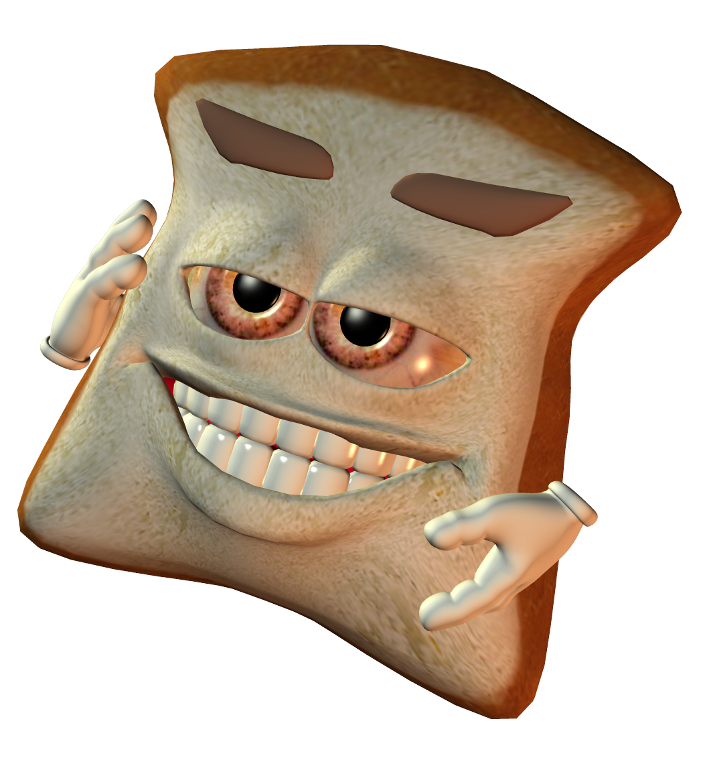
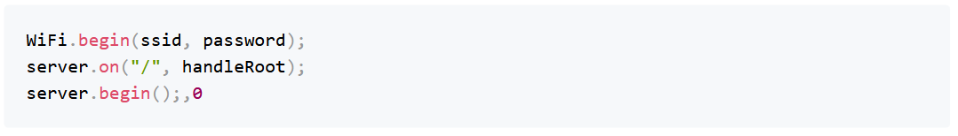
Code Highlights Sender!
Erstellt ein Donut-Diagramm im Canvas-Element `c`
Zeigt den Text numText vergrößert und zentriert auf dem Display an.
Stellt eine WLAN-Verbindung her und startet den Webserver.

Slide 8

Code Entscheidungen
Das Doughnut Diagramm ist simpel zu schreiben, und da wir nur mit Anzahlen von boolean Werten arbeiten, eine der übersichtlichen Möglichkeiten.
Es gibt zwei verschiedene Anzeigemöglichkeiten(Webserver + Display), da es gut passt und zum „Spielcharakter“ passt, und Aufgabenkriterien erfüllt.
Zwei ESPs sind nötig, um die Aufgabenstellung zu erfüllen, und das Spiel in zwei Teile zu unterteilen, man könnte sagen das das eine ein Interface ist.

Slide 9
Inspiration und Reflexion
Eigentlich war die Idee für unser Projekt ein Witz, wir (Alwin Franke) haben dann jedoch mehr darüber nachgedacht, und bemerkt das es ein gut passendes Projekt ist.
Jeder von uns konnte seinen Teil beitragen, und dabei viel lernen.

Slide 10
